Slide 1

AOU CAREGGI
PNEUMOLOGIA INTERVENTISTICA
Dr. S. Orsi

Slide 2
ORGANIZZAZIONE IN PNEUMOLOGIA INTERVENTISTICA
AMBIENTI
STRUMENTAZIONE
FARMACI E MATERIALE SANITARIO
PERSONALE
MISURE DI CONTROLLO E MANUTENZIONE

Slide 3
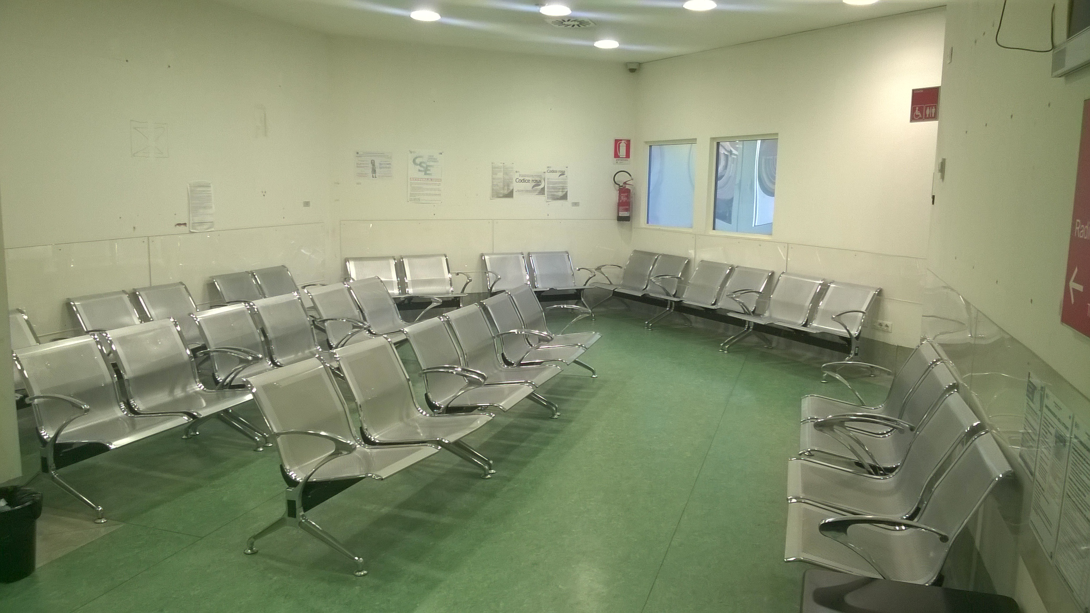
LOCALI
Sala d’Attesa

Slide 4
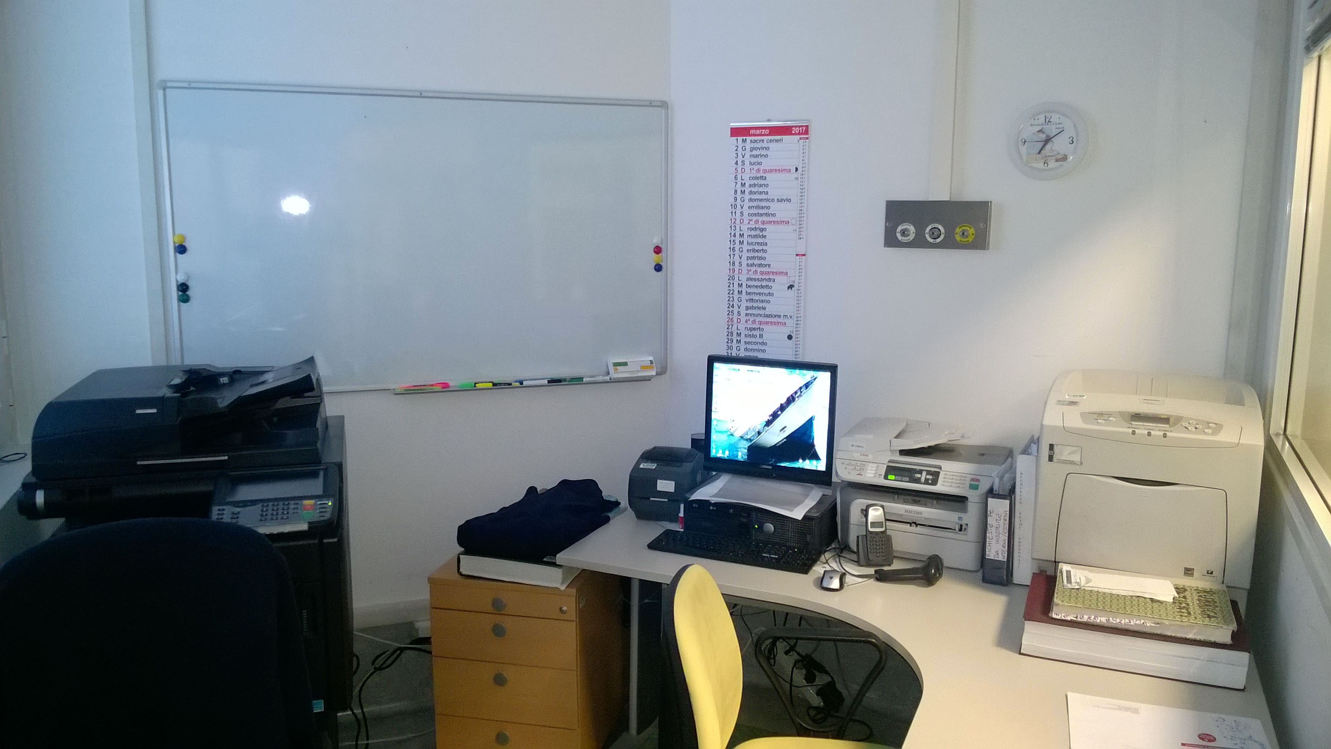
LOCALI
Segreteria

Slide 5
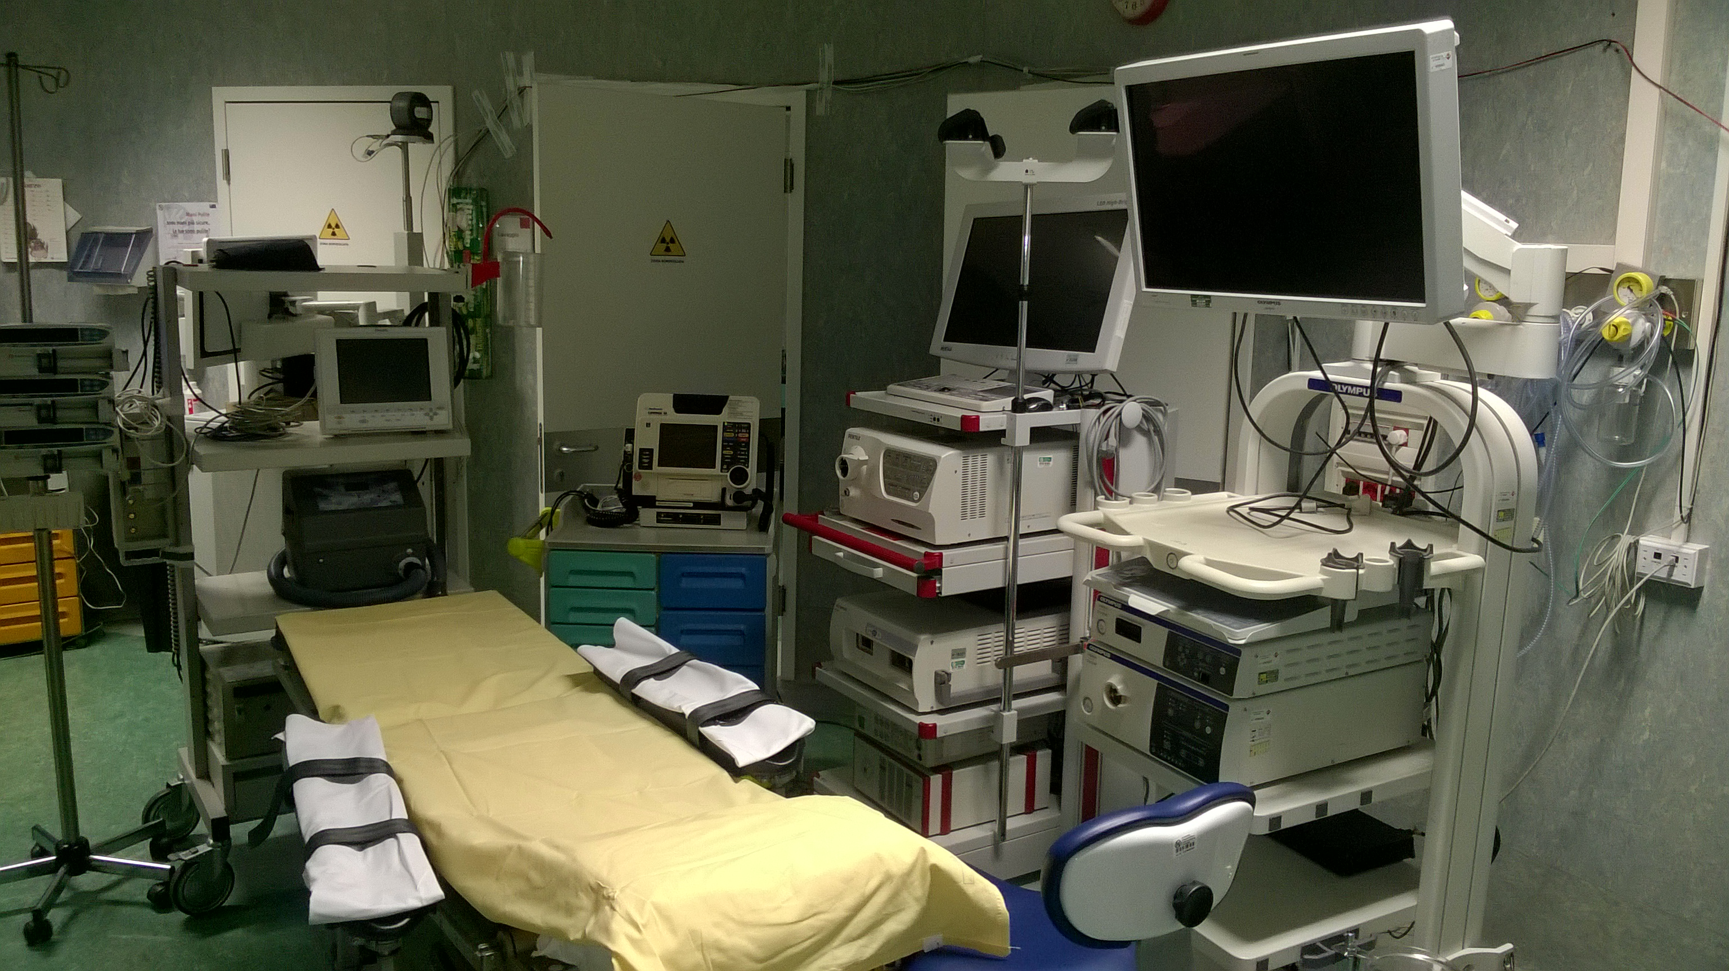
LOCALI
Sala Endoscopica

Slide 6
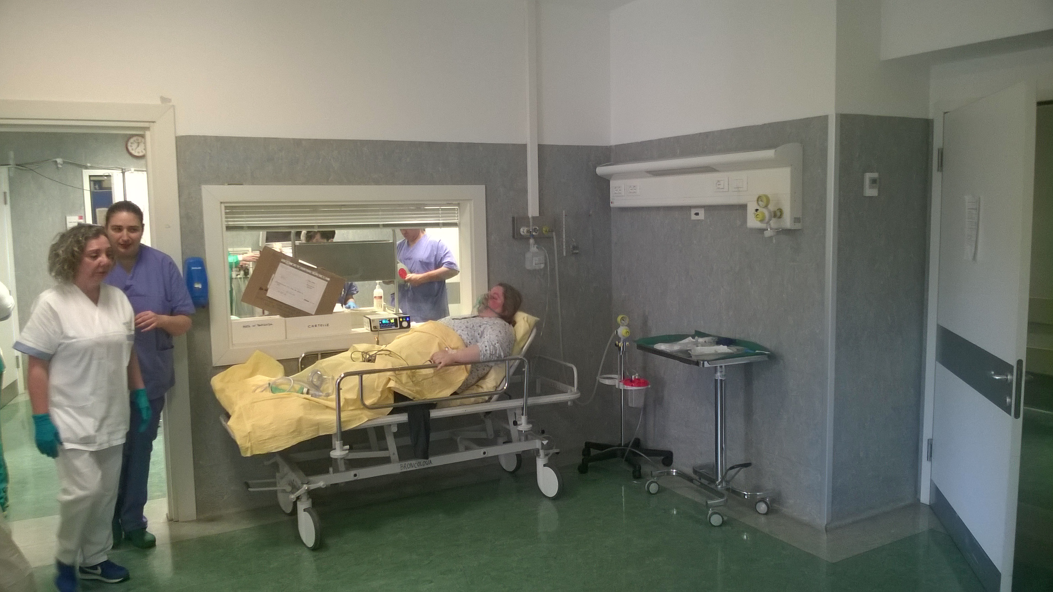
LOCALI
Monitoraggio Post Intervento

Slide 7
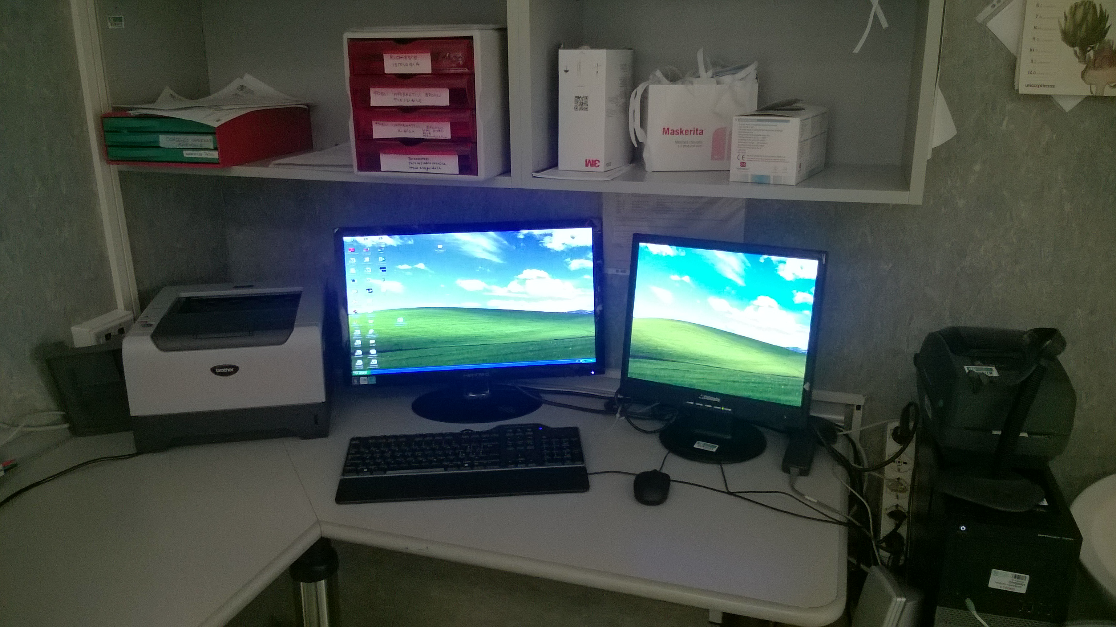
LOCALI
Refertazione

Slide 8
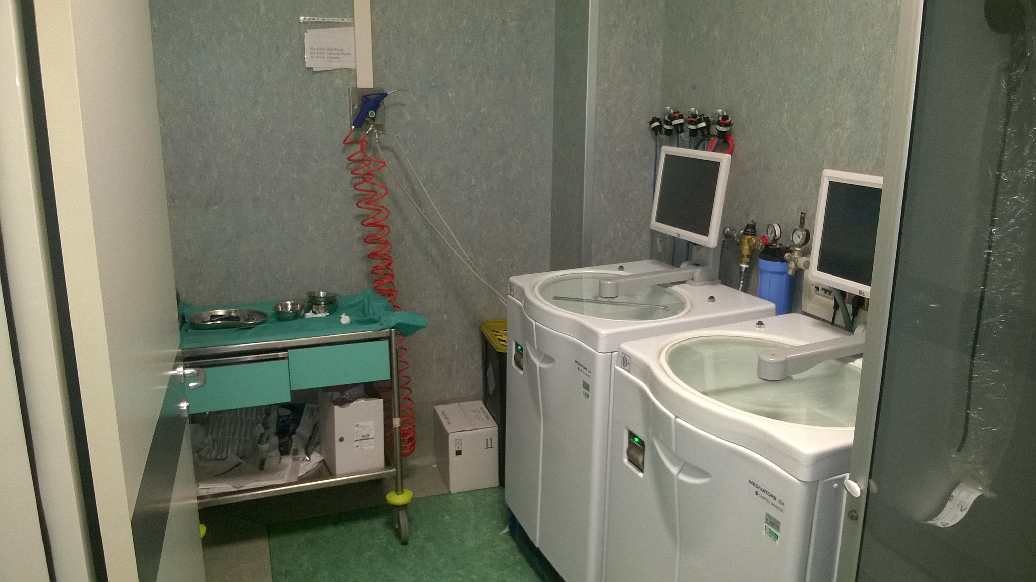
LOCALI
Pulizia e sterilizzazione

Slide 9
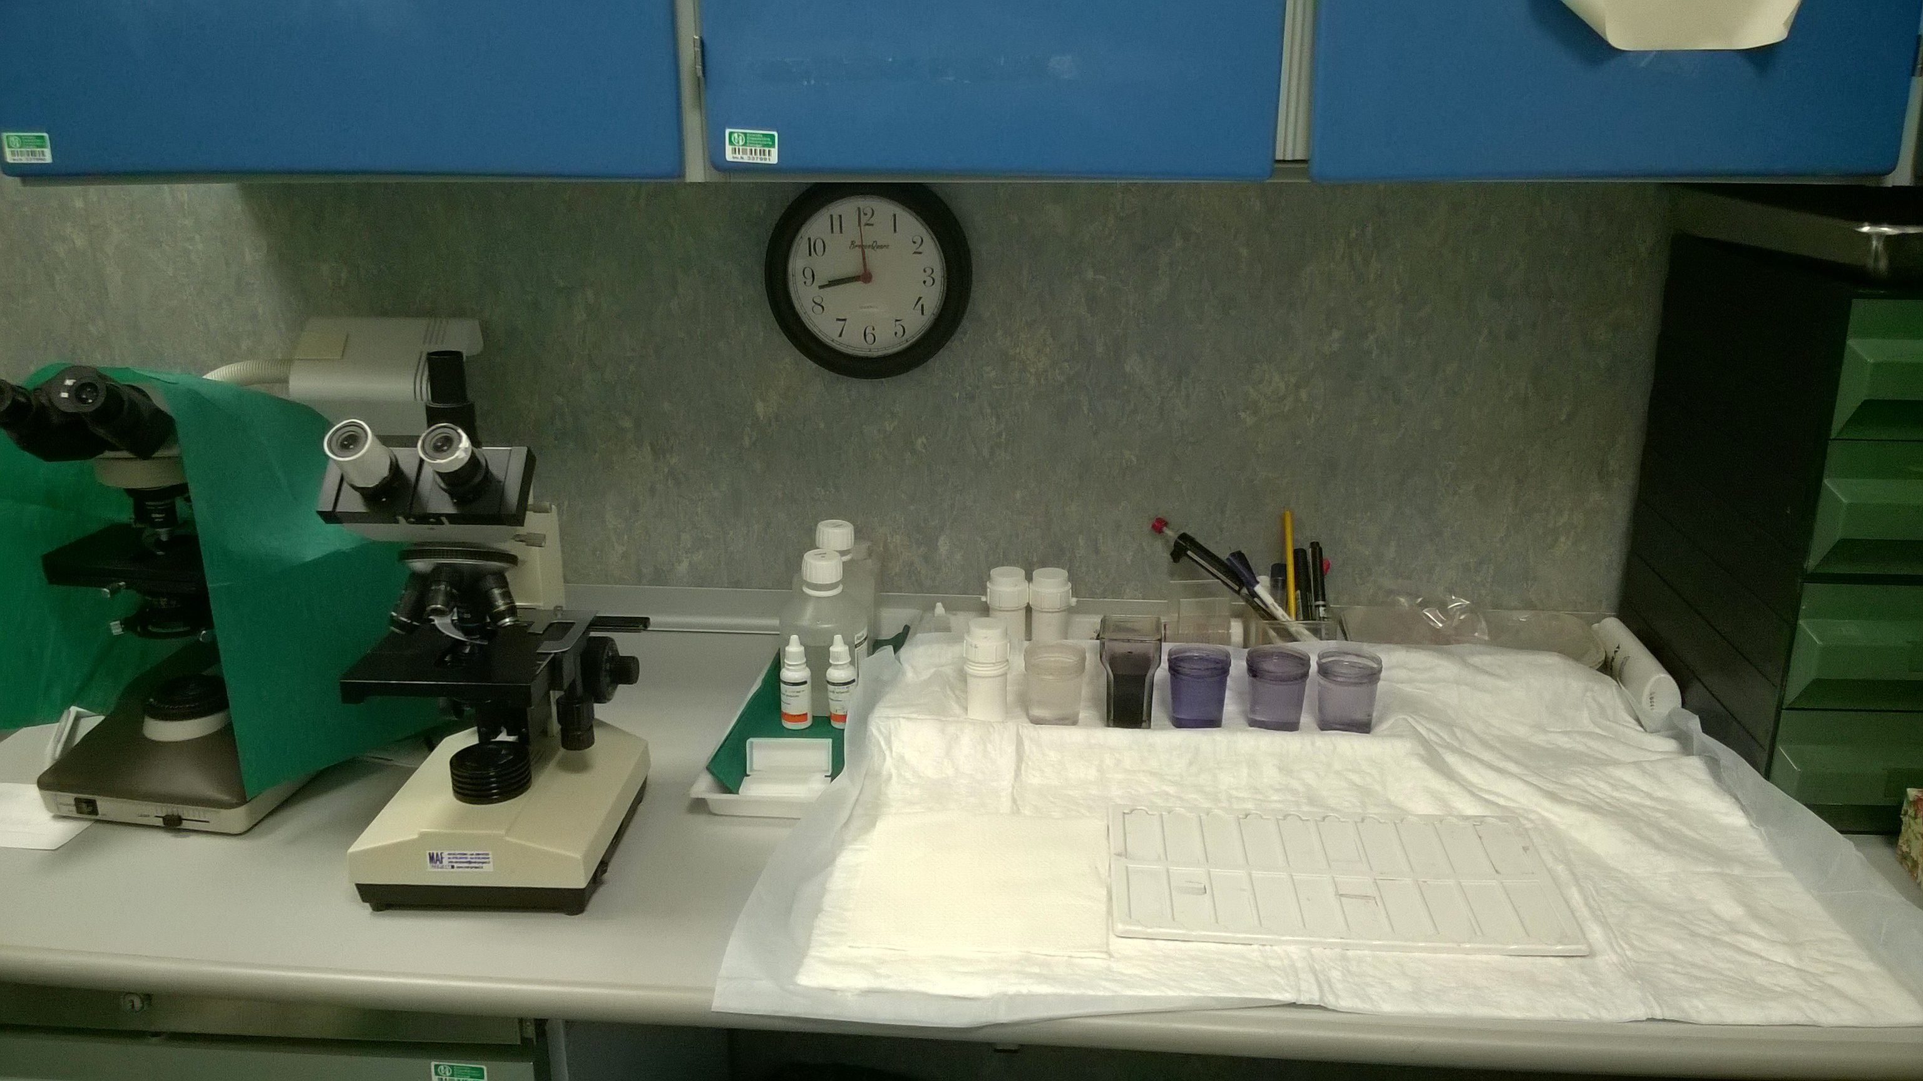
LOCALI
Citologia “on site”

Slide 10
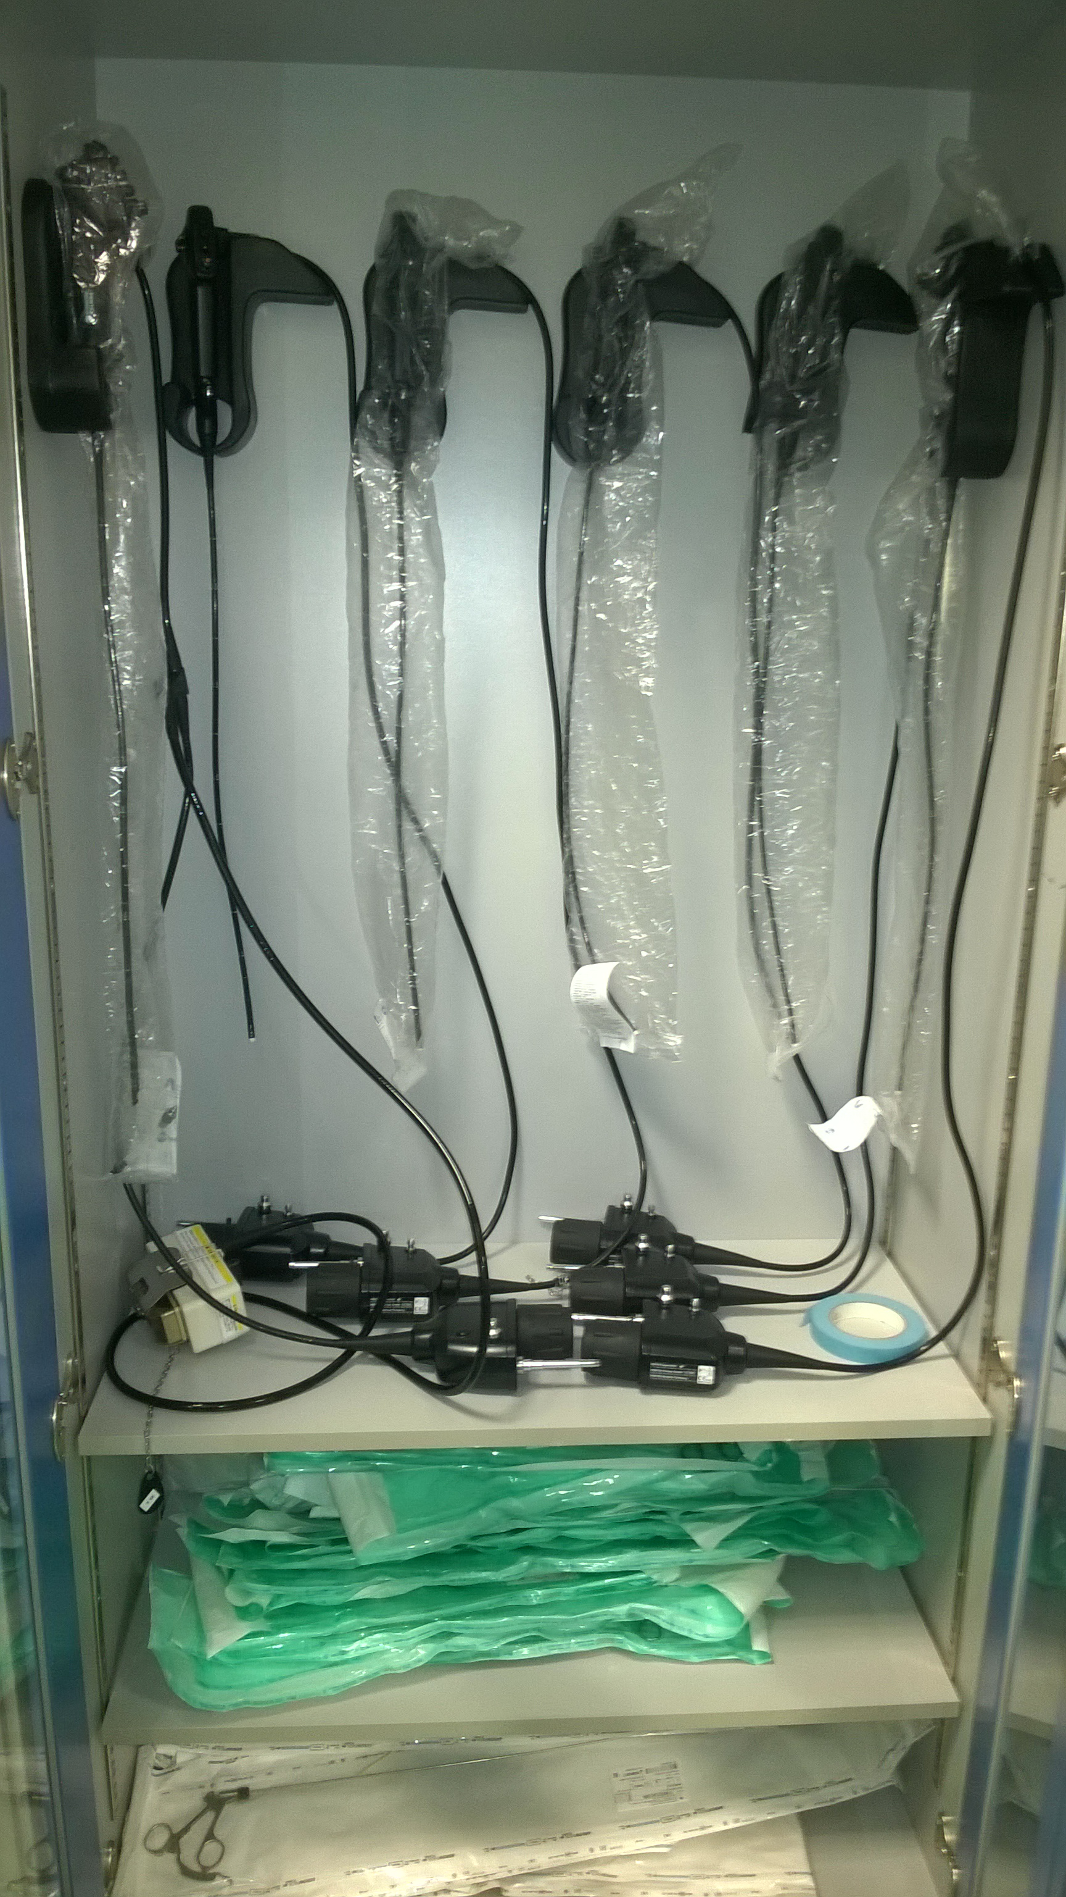
STRUMENTAZIONE
Broncoscopio flessibile

Slide 11
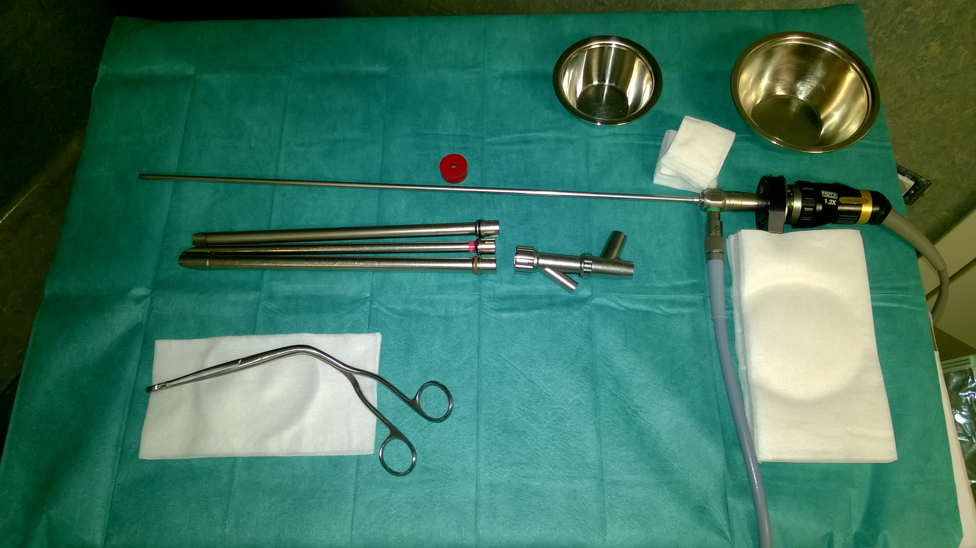
STRUMENTAZIONE
Broncoscopio rigido

Slide 12
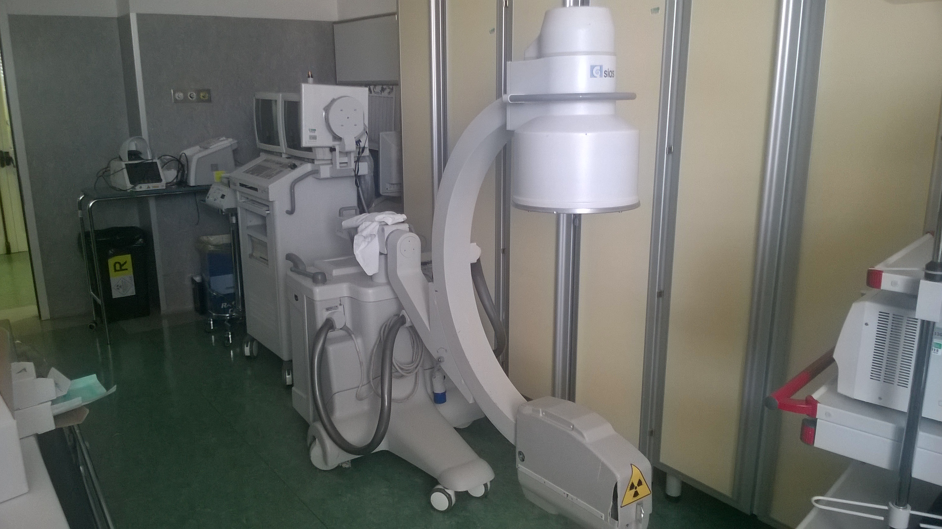
STRUMENTAZIONE
Fluoroscopio

Slide 13
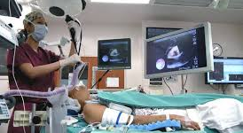
STRUMENTAZIONE
EBUS - EUS

Slide 14
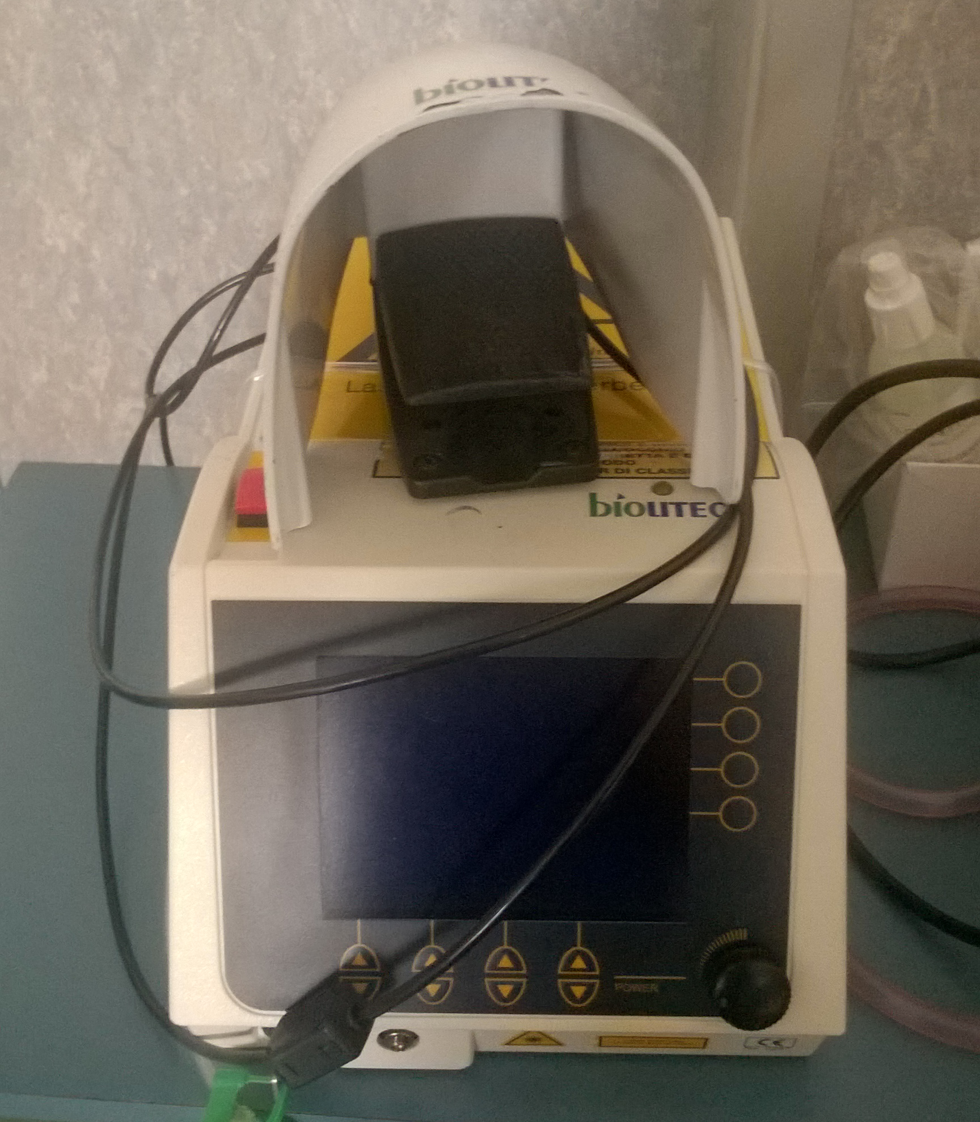
STRUMENTAZIONE
Laser (diodi e Nd:YAG)

Slide 15
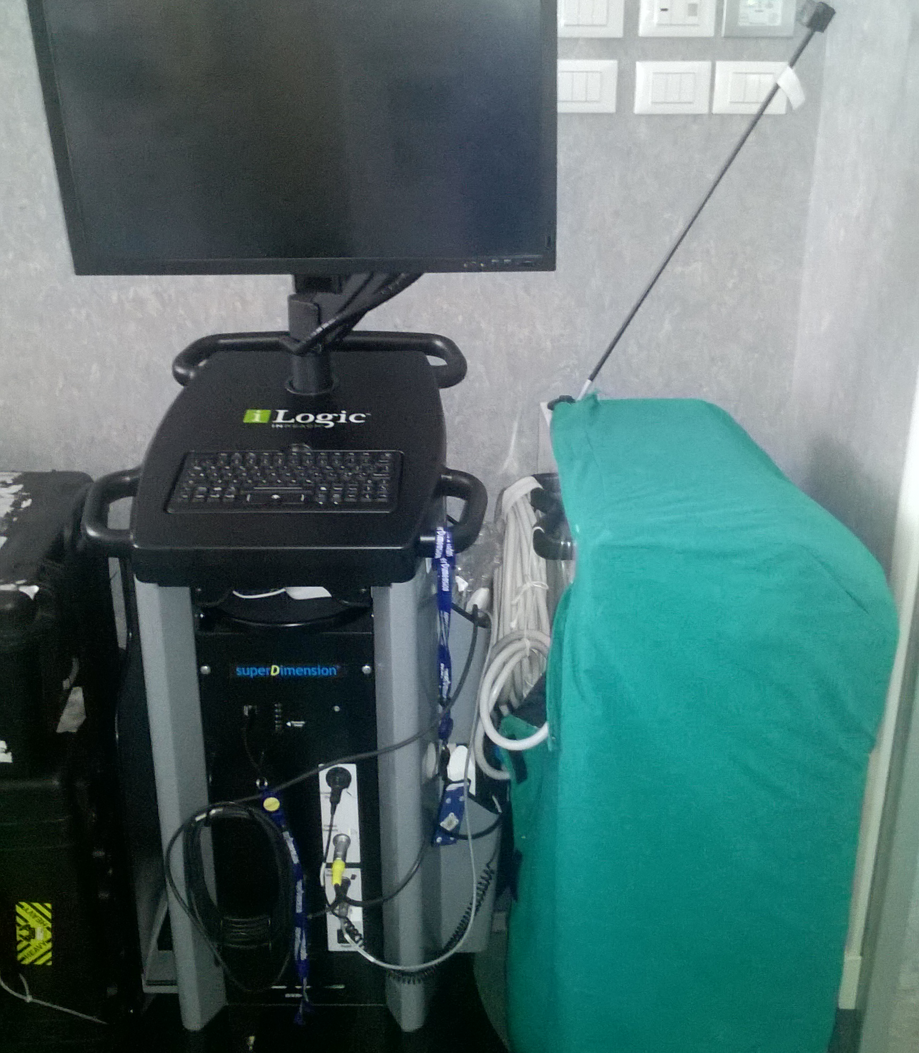
STRUMENTAZIONE
Navigatore Elettromagnetico

Slide 16
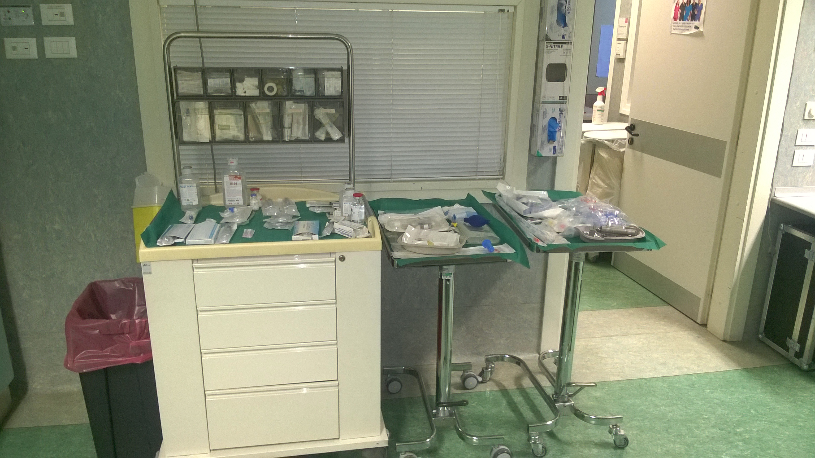
STRUMENTAZIONE
Anestesia

Slide 17
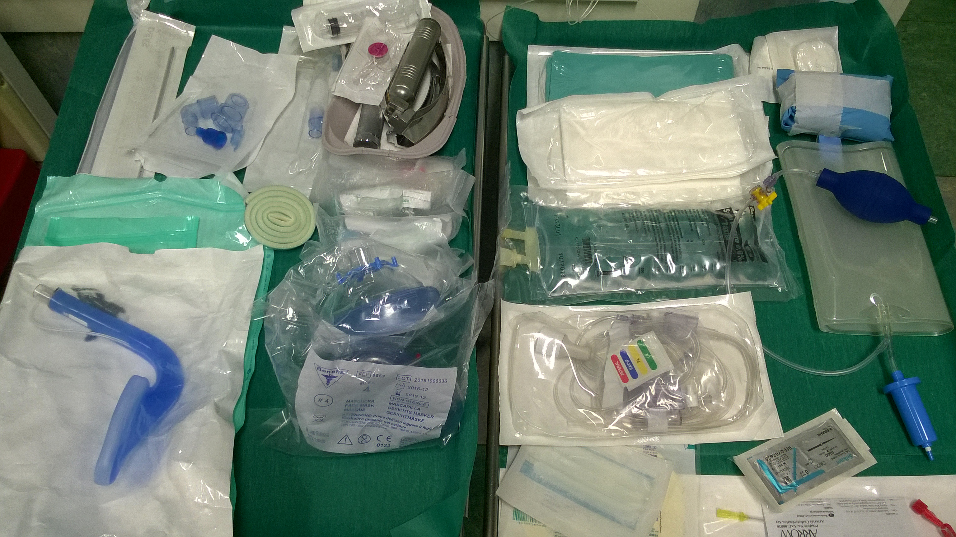
STRUMENTAZIONE
Anestesia

Slide 18
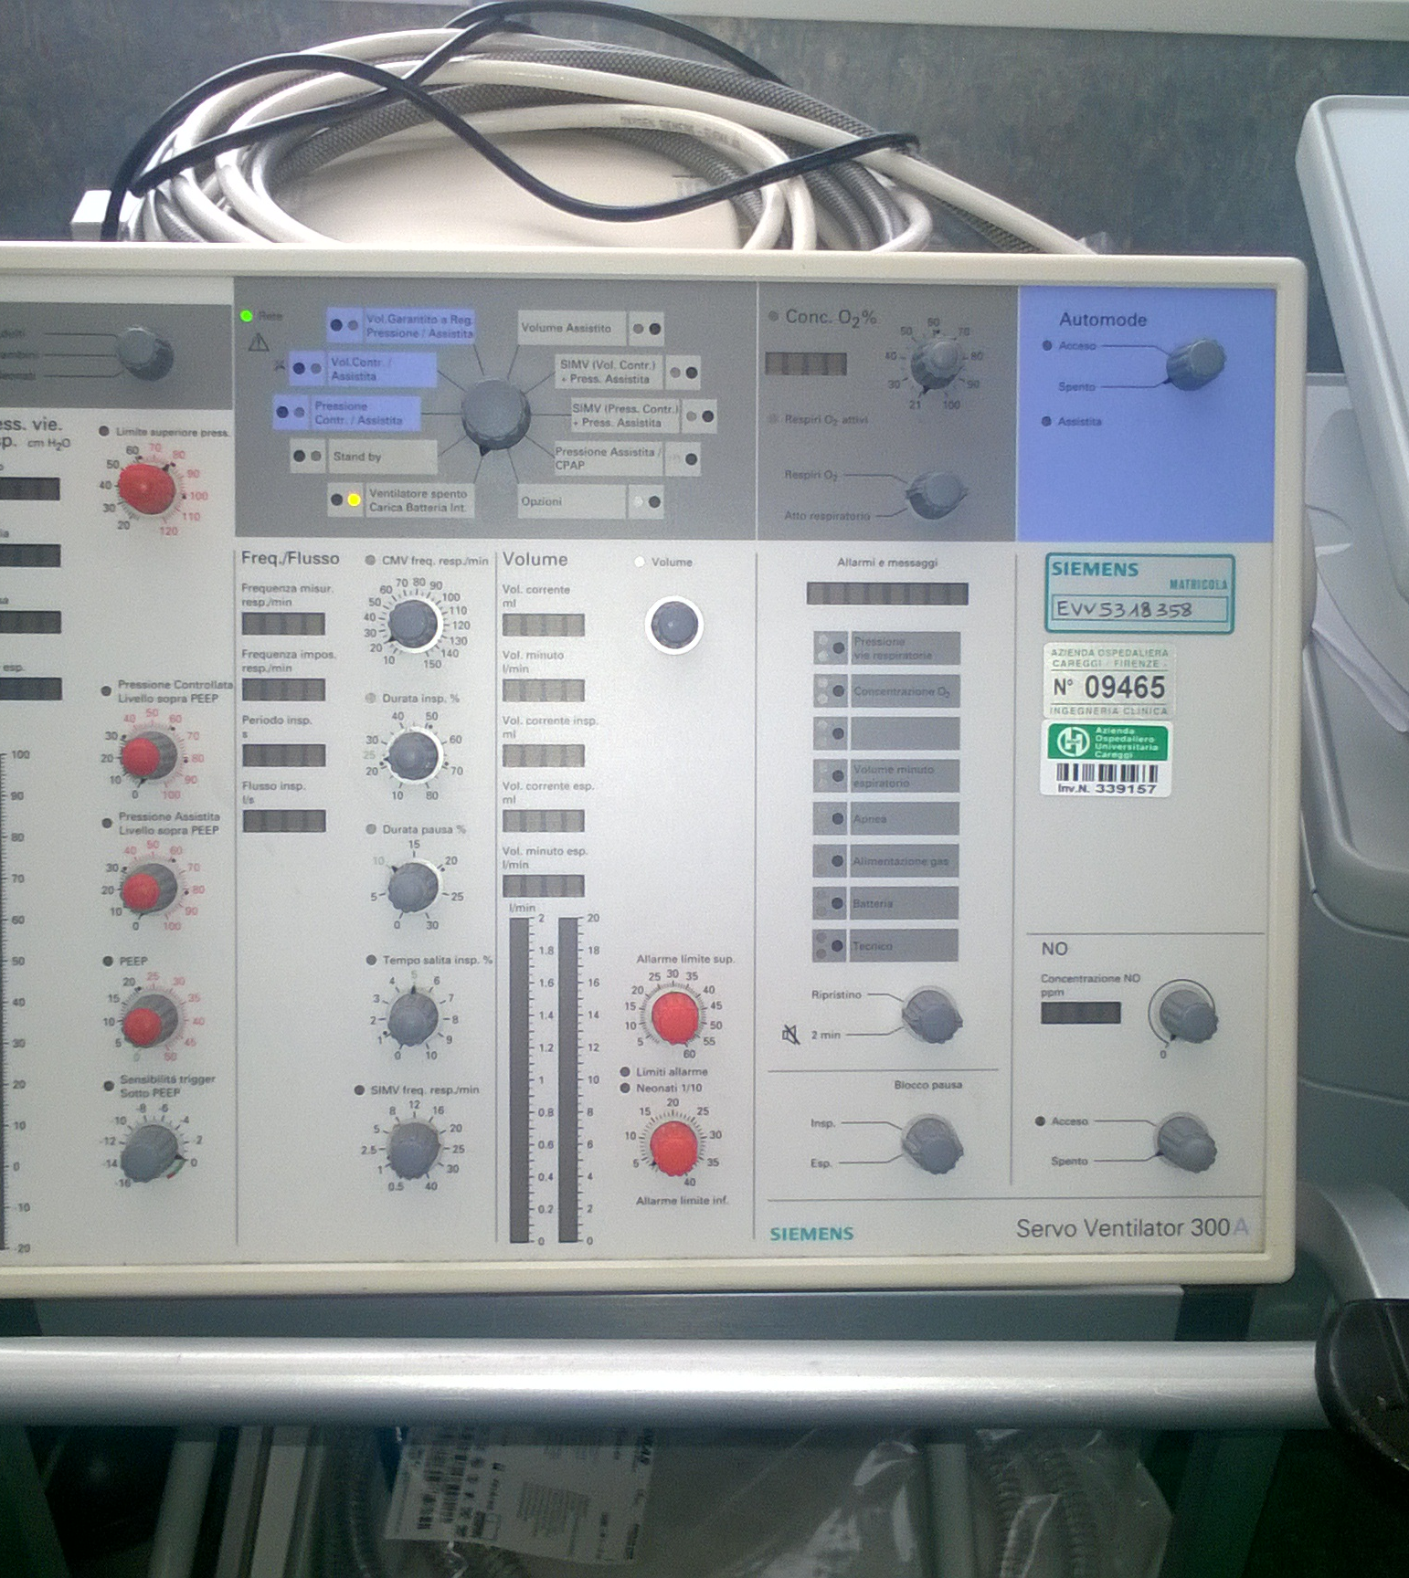
STRUMENTAZIONE
Ventilatori

Slide 19
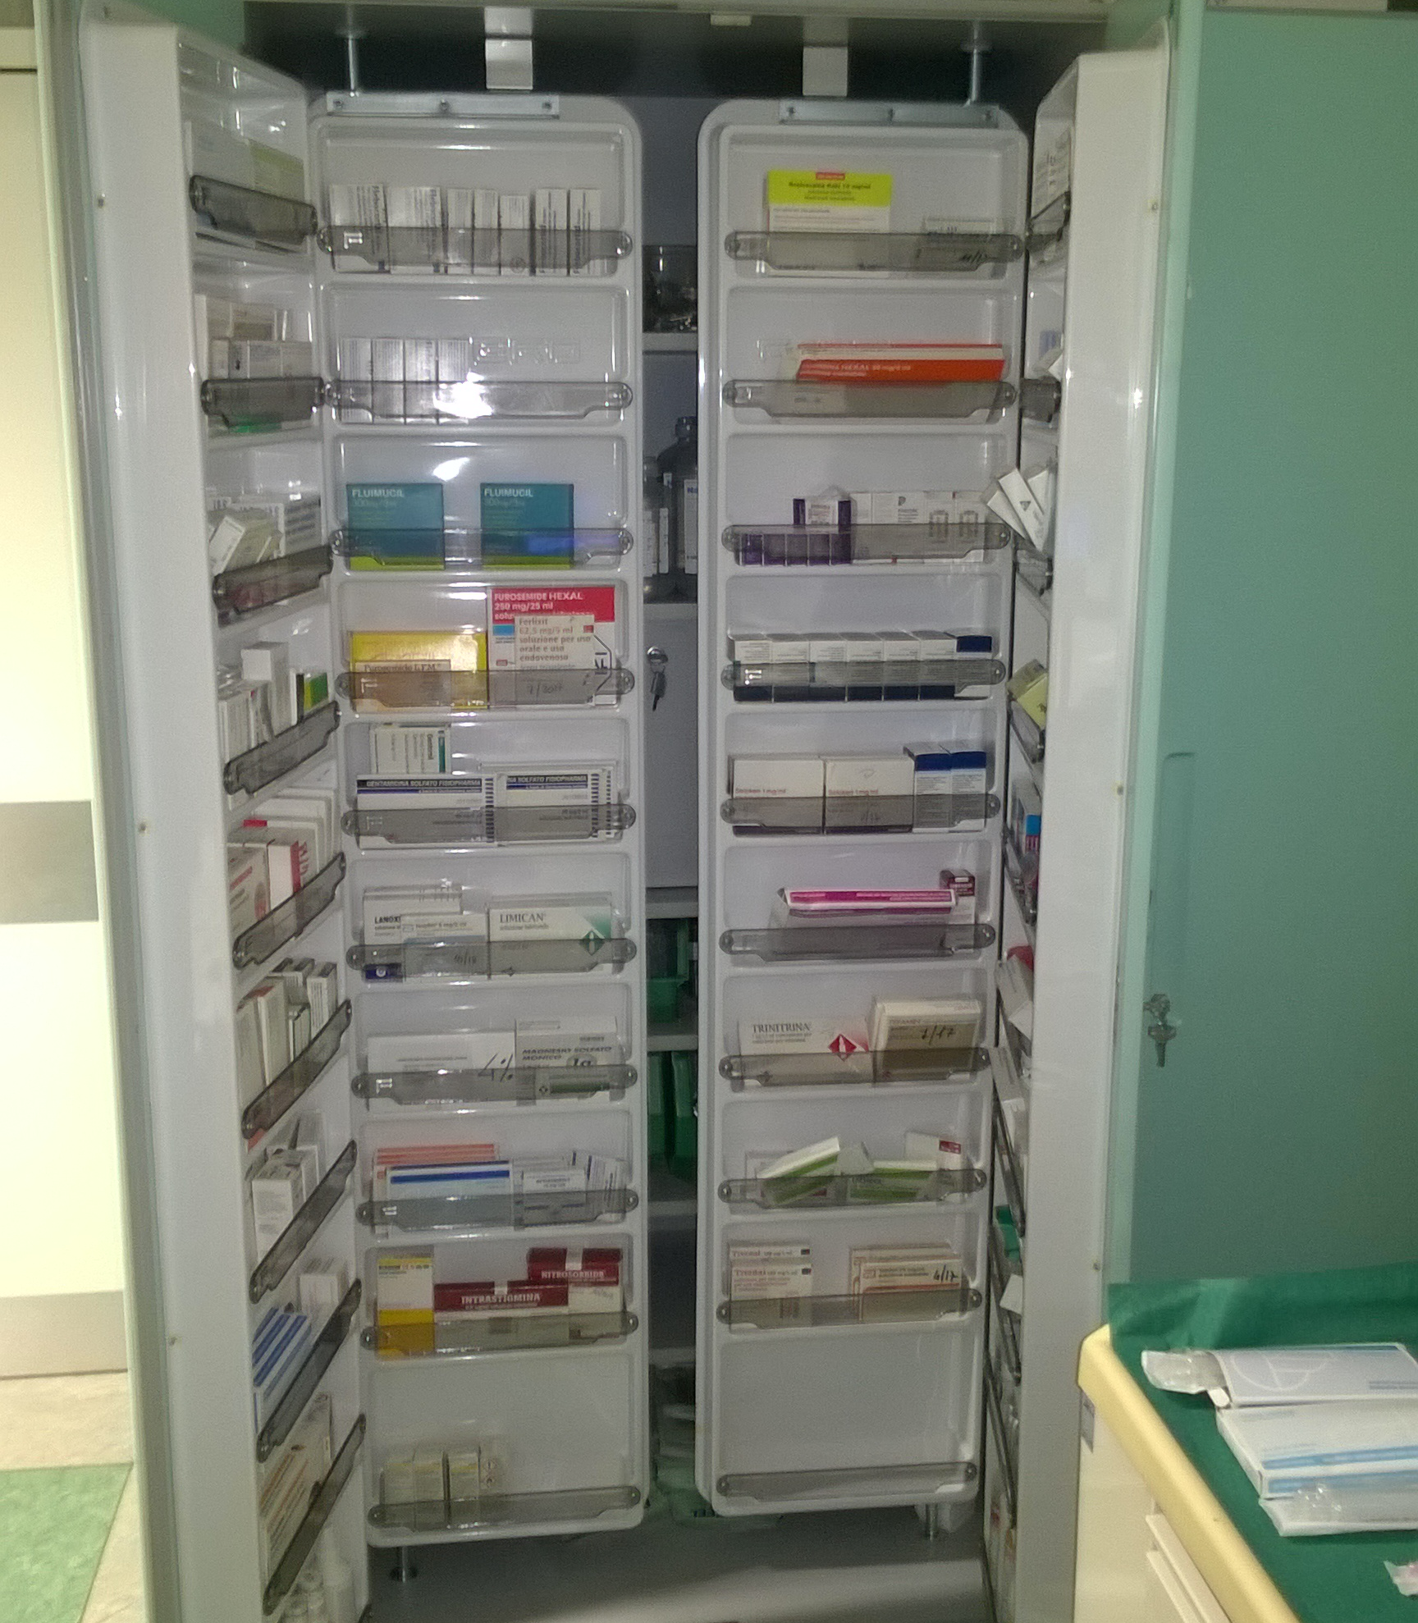
FARMACI E MATERIALE SANITARIO

Slide 20
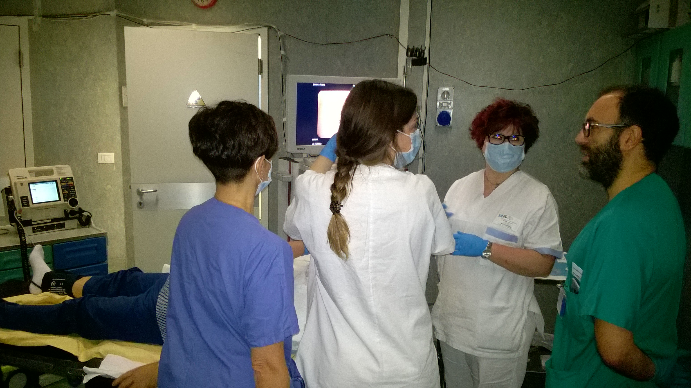
DISPOSIZIONE IN SALA
Broncoscopia flessibile

Slide 21
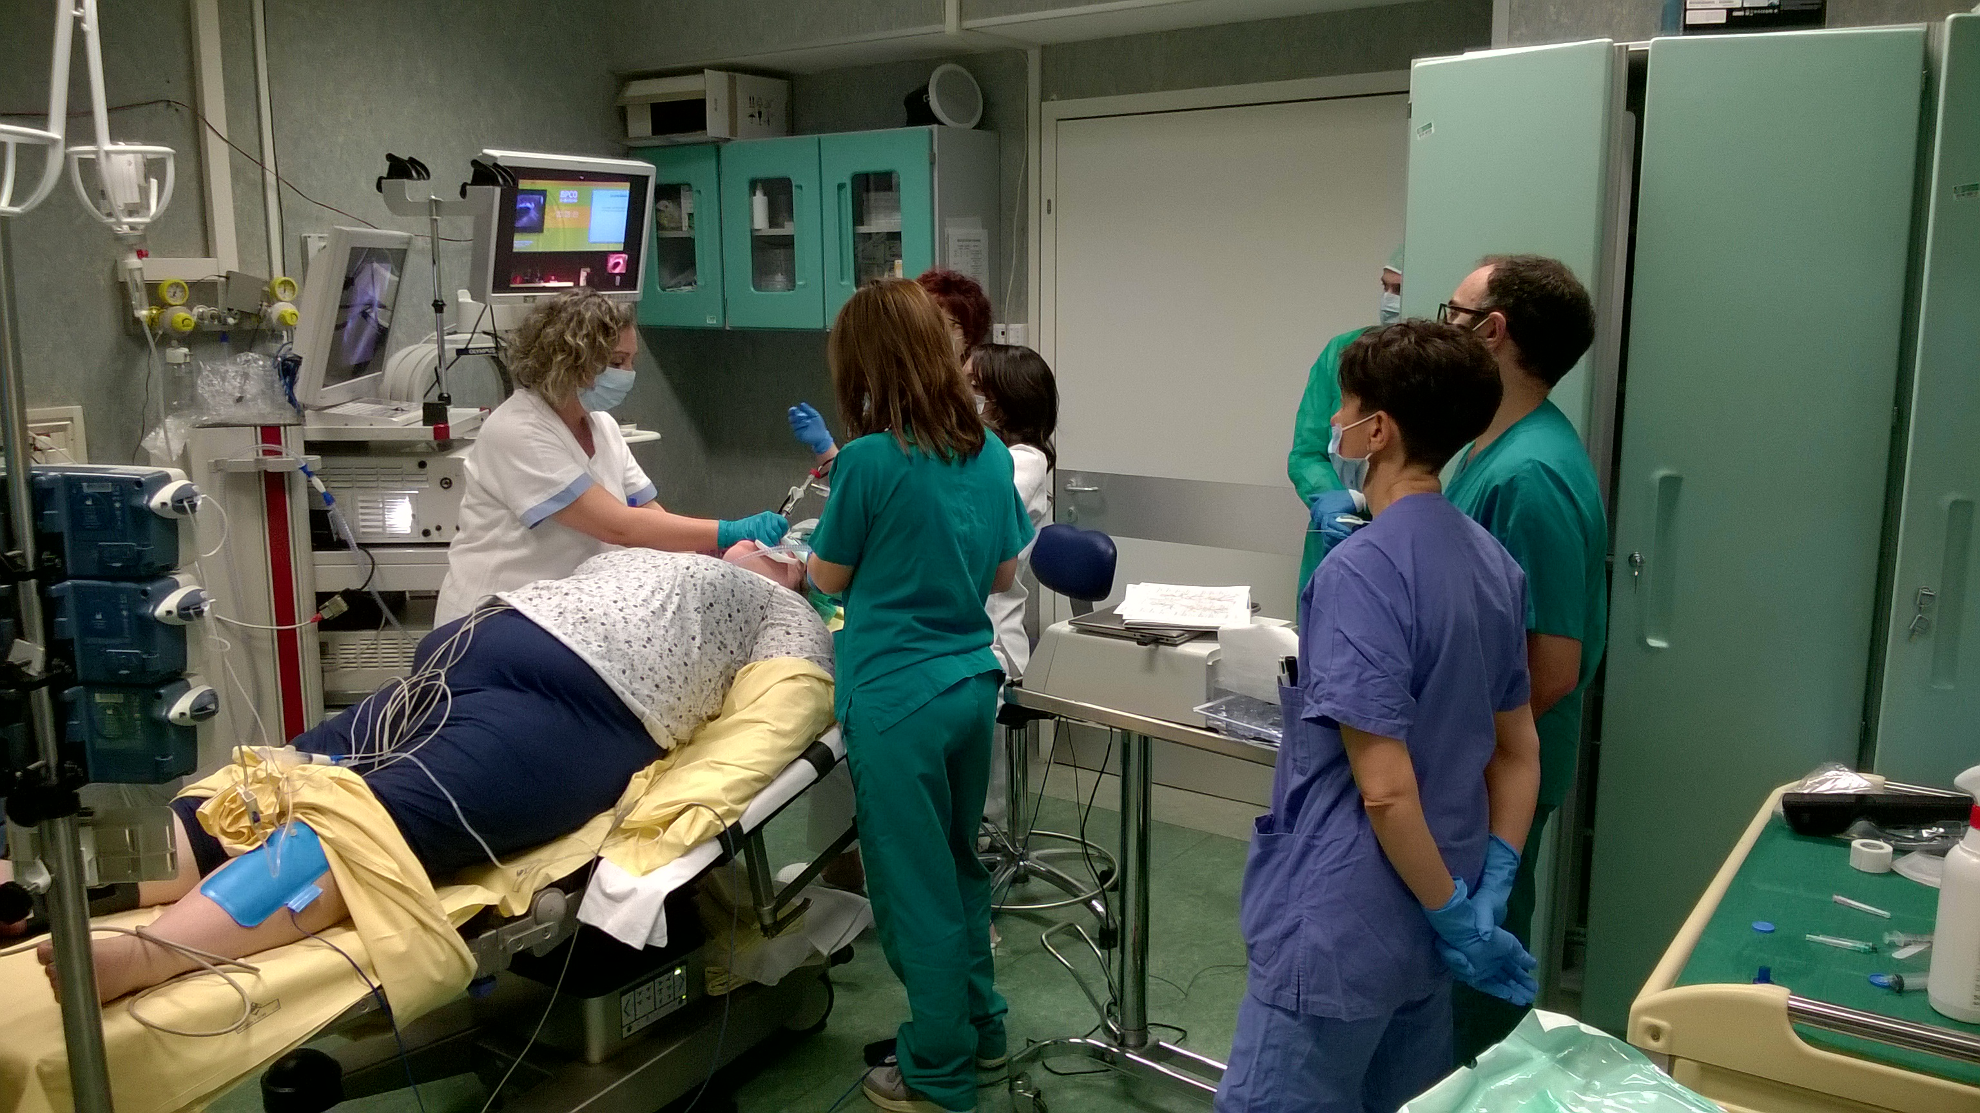
DISPOSIZIONE IN SALA
Broncoscopia rigida

Slide 22
ATTIVITA’ ENDOSCOPICA
L’obiettivo ottimale è fornire un servizio 24h/24
Almeno 1 medico sempre reperibile
Almeno 1 I.P. disponibile nel turno pomeridiano
L’I.P. deve essere “esperto” di procedure di Pneumologia Interventistica

Slide 23
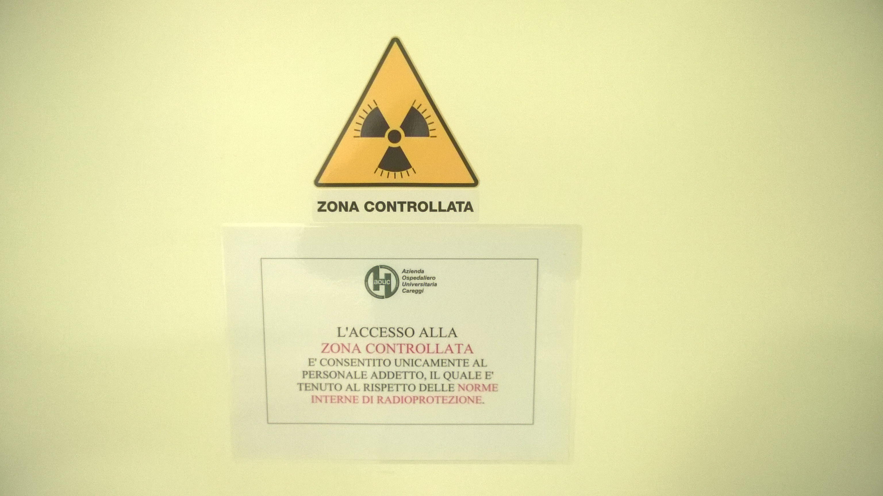
PROCEDURE E CONTROLLI

Slide 24
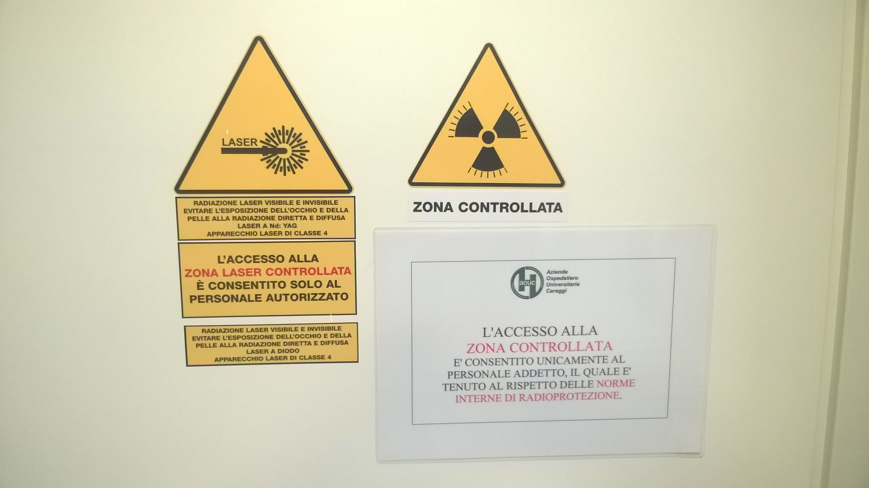
PROCEDURE E CONTROLLI

Slide 25
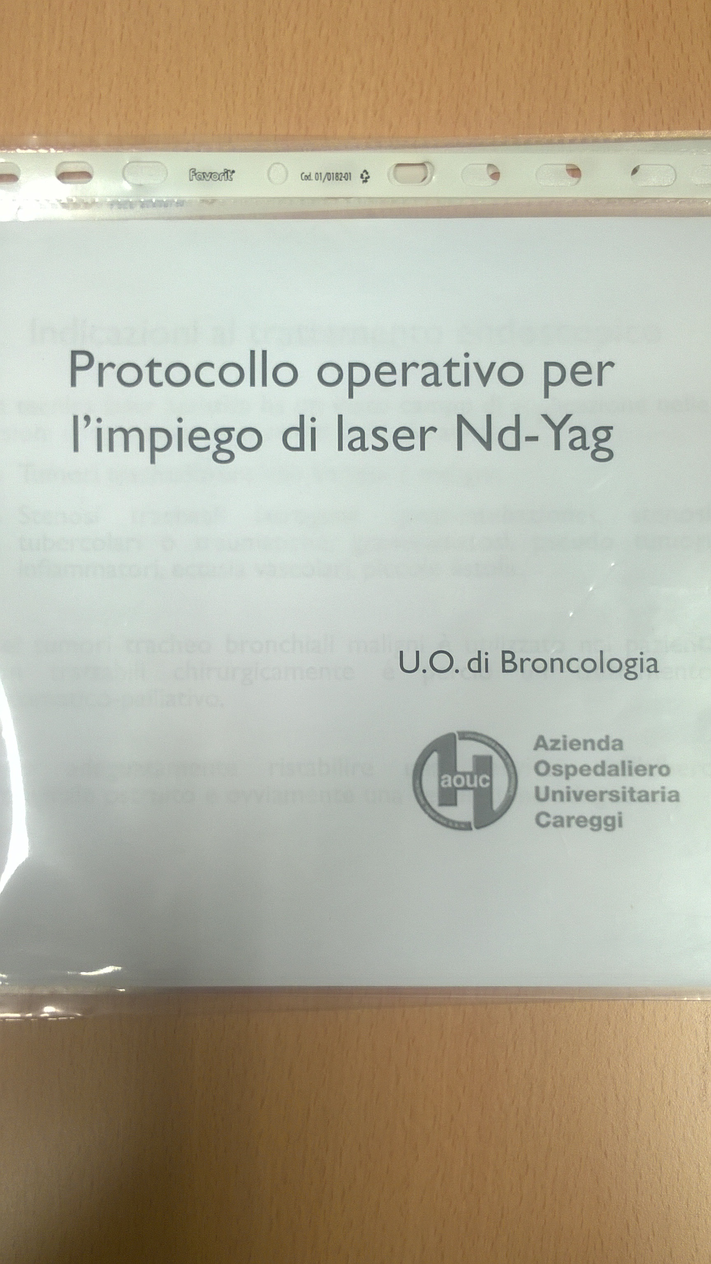
PROCEDURE E CONTROLLI

Slide 26
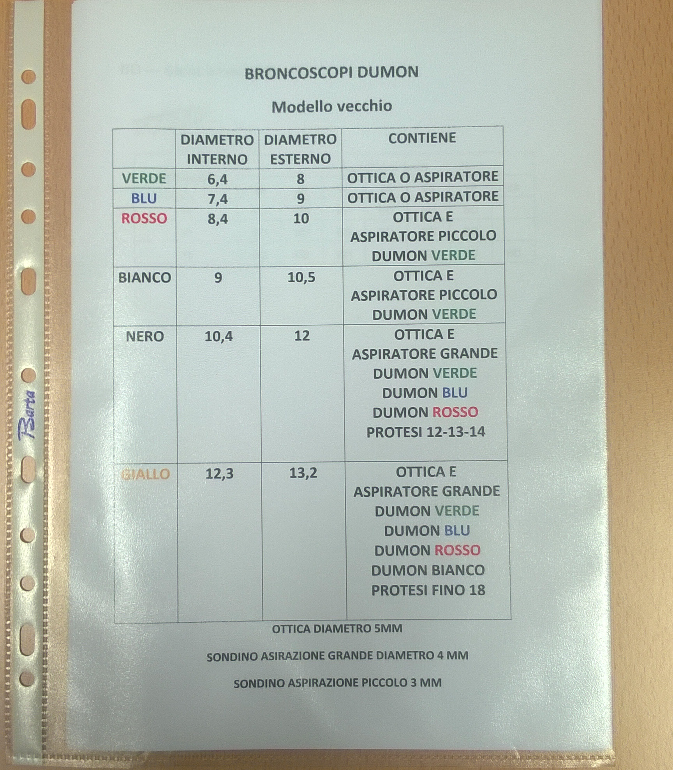
PROCEDURE E CONTROLLI

Slide 27
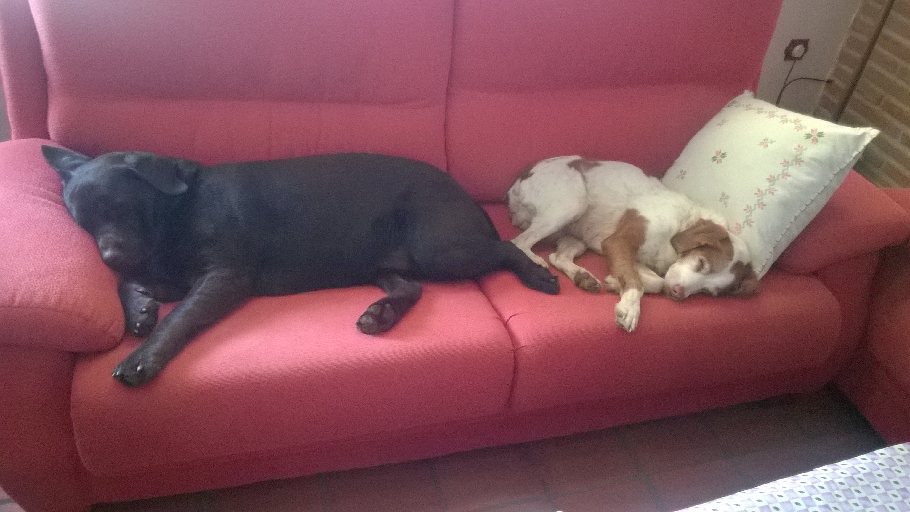
GRAZIE PER L’ATTENZIONE

